Slide 1

Il salto d’imposta nelle pensioni transfrontaliere
Anna Miotto, Università degli Studi di Bergamo
Ferrara, 13 Novembre, 2024

Slide 2

Soluzioni alla doppia imposizione
Art. 165 TUIR → Credito d’imposta per i redditi prodotti all’estero (imposte pagate a titolo definitivo)
Convenzioni contro le doppie imposizioni (OECD Model)

Slide 3
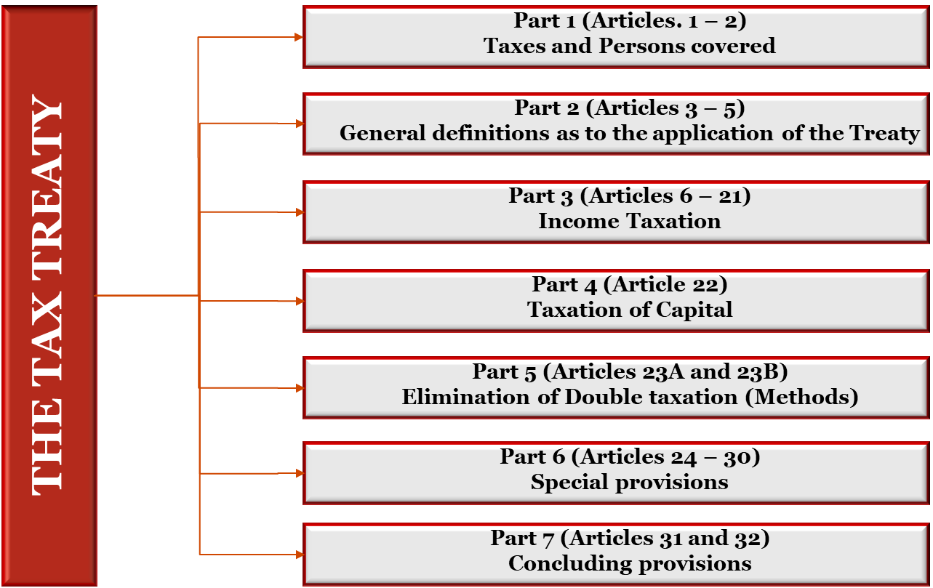
Struttura del Modello OCSE

Slide 4


Il rapporto tra art. 165 TUIR e le Convenzioni
Un esempio concreto: Cass. 25698/2022
 | Art. 165 TUIR | Art. 23 Convenzione OCSE
PRIMA | Stabilisce che il credito d’imposta spetta se il reddito estero concorre alla formazione del reddito complessivo (e quindi non è assoggettato a ritenuta a titolo di imposta o a sostitutiva) | L’articolo 23 della Convenzione Italia-Usa, invece, nega tale credito solo se la ritenuta o imposta sostitutiva è applicata su richiesta del beneficiario
DOPO | Ibidem | Il credito dovrà essere riconosciuto nei casi in cui il reddito venga invece obbligatoriamente assoggettato a imposizione mediante ritenuta o imposta sostitutiva
A) Regime opzionale
B) Regime obbligatorio (con convenzione)
Tassazione x%
Tassazione x%
Imposta sostitutiva
Tassazione 26% dividendi (obbligatorio)
$
$
$
$

Slide 5
Finalità del Modello OCSE
1. Evitare le doppie imposizioni
2. Evitare le doppie NON imposizioni

Slide 6
Esempio.. l’art. 23 della Convenzione
Art. 23 A – EXEMPTION METHOD | Art. 23 B – CREDIT METHOD
Quando un residente di uno Stato contraente ricava redditi o possiede un patrimonio che può essere tassato nell'altro Stato contraente […] il primo Stato menzionato esenta da imposta tale reddito o patrimonio, fatte salve le disposizioni dei paragrafi 2 e 3. […] […] (esenzione con progressione). Le disposizioni del paragrafo 1 non si applicano al reddito derivato o al capitale posseduto da un residente di uno Stato contraente quando l'altro Stato contraente applica le disposizioni della presente Convenzione per esentare tale reddito o capitale da imposta o applica le disposizioni del paragrafo 2 dell'articolo 10 o 11 a tale reddito (evita doppia non imposizione). | Qualora un residente di uno Stato contraente ricavi un reddito o possieda un capitale che può essere tassato nell'altro Stato contraente […] il primo Stato menzionato consentirà: in detrazione dall'imposta sul reddito di tale residente, un importo pari all'imposta sul reddito pagata in tale altro Stato; in detrazione dall'imposta sul capitale di tale residente, un importo pari all'imposta sul capitale pagata in tale altro Stato. Tale deduzione in entrambi i casi non deve tuttavia eccedere la parte dell'imposta sul reddito o dell'imposta sul capitale, calcolata prima che la detrazione sia accordata, che è attribuibile, a seconda dei casi, al reddito o al capitale che può essere tassato in tale altro Stato. Qualora, in conformità a una qualsiasi disposizione della Convenzione, il reddito derivante o il capitale posseduto da un residente di uno Stato contraente sia esente da imposta in tale altro Stato, lo Stato di residenza può tuttavia, nel calcolare l'importo dell'imposta sul reddito o sul capitale rimanente di tale residente, tenere conto del reddito o del capitale esentato (c.d. esenzione con progressione).

Slide 7
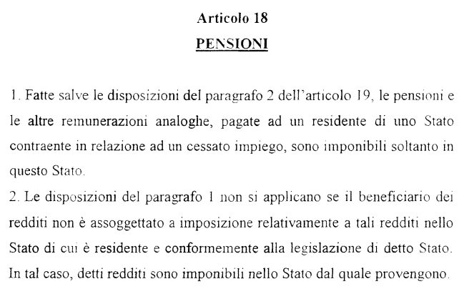
Convenzione Italia - San Marino

Slide 8
Cosa succede se uno Stato contraente non considera la pensione quale reddito?

Slide 9
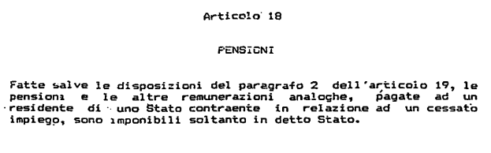
Esempi pratici: Albania
Quindi...
In Albania la pensione non è considerata reddito → completa detassazione
Essere residente in Albania (più di 183 giorni/anno)
Fatto salvo l’art. 19 (che richiede la CITTADINANZA per l’esenzione)
L’Italia rinuncia alla ritenuta d’imposta in ossequio alla convenzione.. Quindi
DOPPIA NON IMPOSIZIONE

Slide 10
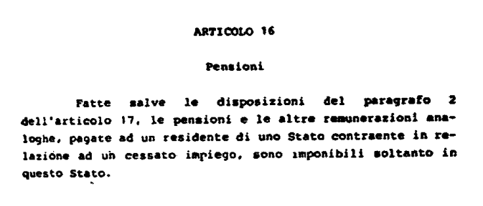
Esempi pratici: Bulgaria
Quindi...
In Bulgaria la pensione non è considerata reddito → completa detassazione
Essere residente in Bulgaria (più di 183 giorni/anno)
Fatto salvo l’art. 17 (che richiede la CITTADINANZA per l’esenzione)
L’Italia rinuncia alla ritenuta d’imposta in ossequio alla convenzione.. Quindi
DOPPIA NON IMPOSIZIONE

Slide 11
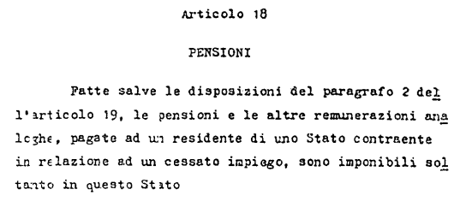
Esempi pratici: Rep. Slovacca
Quindi...
In Rep. Slovacca la pensione non è considerata reddito → completa detassazione
Essere residente in Rep. Slovacca (più di 183 giorni/anno)
Fatto salvo l’art. 19 (che richiede la CITTADINANZA per l’esenzione)
L’Italia rinuncia alla ritenuta d’imposta in ossequio alla convenzione.. Quindi
DOPPIA NON IMPOSIZIONE

Slide 12
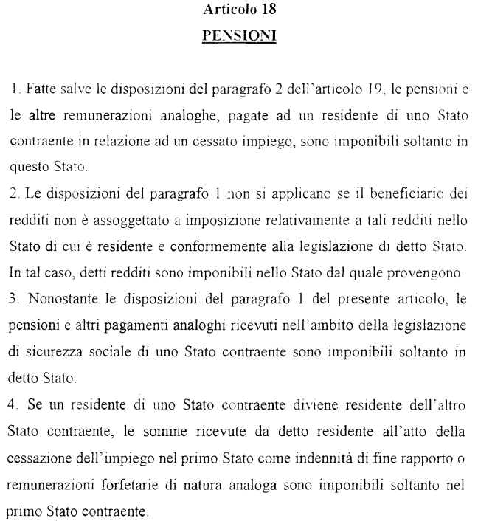
Conclusioni
Se tutte le convenzioni avessero previsto all’articolo 18 i commi 2 e 3 (per come presenti nella convenzione Italia – San Marino) e
Se diamo per assodata la giurisprudenza relativa all’interpretazione della nozione «legislazione di sicurezza sociale»
ALLORA
il problema della doppia non imposizione non si sarebbe posto poiché il Paese titolato al prelievo sarebbe stato in ogni caso l’Italia.

Slide 13

Grazie per l’attenzione!
Anna.miotto@unife.it

